Slide 1
מה ירוק בכלכלה?
"יש רכבת שדוהרת לעברנו, ושמה הוא שינויי אקלים. זה לא ניסיון להפחיד אותנו במכוון, זו עובדה מדעית." [Mark Hertsgaard and Kyle Pope]

Slide 2
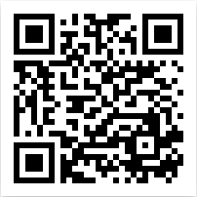
מהי טביעת הרגל האקולוגית שלך?
הכנסו לקישור בקוד ה-QR
והקליקו על הכפתור
ענו על השאלות המוצגות.
בכל שאלה בחרו את התשובה המתאימה ביותר עבורכם.
בסיום רשמו לעצמכם את התוצאה שקיבלתם )המספר המציין את טביעת הרגל שלכם)
התחילו כאן
Notes:
קישור לשאלון טביעת רגל אקולוגית: https://heschel.org.il/ecological-footprint/ תמונה: https://pixabay.com/illustrations/ecological-footprint-4123696/

Slide 3
תוצאות השאלון טביעת רגל אקולוגית
ענו בהרמת יד, אם טביעת הרגל האקולוגית שלכם היא:
28 דונם או פחות
29 עד49 דונם
50 עד69 דונם
70 דונם או יותר
* דונם= שטח השווה ל-1000 מ"ר (כמעט שניים וחצי מגרשי כדורסל)

Slide 4
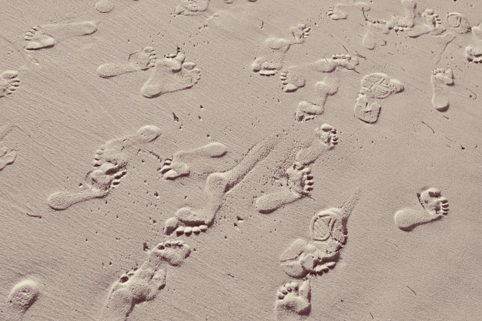
טביעת רגל אקולוגית
מה זו להבנתכם טביעת רגל אקולוגית?
רמזים:
שימו לב כי היחידות של טביעת רגל אקולוגית הן יחידות של שטח (דונם)
חשבו על השאלות שהוצגו בשאלון

Slide 5
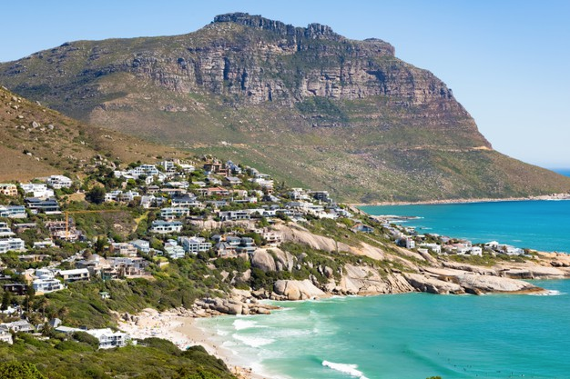
טביעת רגל אקולוגית
"טביעת רגל אקולוגית" מאפשרת להעריך מהו שטח הטבע בכדור הארץ הדרוש כדי לספק לכל אחד את כלל הצרכים שלו.
טביעת רגל אקולוגית גבוהה משמעותה פגיעה גדולה יותר בסביבה ובמשאבים של כדור הארץ.
*מדד= מספר המייצג את הרמה של מאפיין מסוים
Notes:
שטח הטבע בכדור הארץ הדרוש כדי לספק לכל אחד את כלל הצרכים שלו כולל למשל: שטח למגורים, שטח לגידול מזון, משאבי טבע לייצור המוצרים השונים וכן לייצור אנרגיה, שטח לפינוי פסולת, שטח יערות לקליטת הפחמן הדו-חמצני הנוצר כתוצאה מהפעילות ומהצריכה של כל אחד.

Slide 6
טביעת רגל אקולוגית
טביעת רגל אקולוגית ממוצעת של אדם בכלל העולם היא 28. טביעת רגל אקולוגית ממוצעת של אדם בישראל היא 49.
ענו בהרמת יד, האם קיבלתם תוצאה שהיא:
מעל הממוצע העולמי (מעל 28)?
מעל הממוצע הישראלי (מעל 49)?

Slide 7
טביעת רגל אקולוגית
טביעת רגל אקולוגית ממוצעת של אדם בכלל העולם היא 28. טביעת רגל אקולוגית ממוצעת של אדם בישראל היא 49.
סביר כי התוצאה של רוב תלמידי הכיתה גבוהה מהממוצע העולמי ושל חלק אולי גבוהה מהממוצע הישראלי

Slide 8
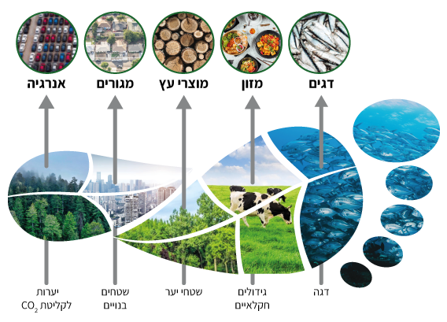
טביעת רגל אקולוגית
ההערכה היא כי לרשות כל אדם בכדור הארץ יש 17 דונם של שטחים המתאימים למגורים, לחקלאות, לדייג, להטמנת פסולת ושטחי יער לקליטת CO_{2.}
לכן, כדור הארץ לא יוכל להמשיך לקיים אורח חיים הדורש לכל אדם "שטח" גדול יותר.

Slide 9
אחריות לטביעת רגל אקולוגית
ראינו בשאלון כי יש מספר גורמים המשפיעים על טביעת הרגל האקולוגית שלנו:
תזונה בזבוז חשמל ומים צריכת מוצרים ייצור פסולת וזיהום אוויר מקום מגורים שימוש בתחבורה
מה מתוך אלו הוא לדעתכם:
באחריות המדינה?
באחריות המשפחה?
באחריות האישית של כל תלמיד?

Slide 10
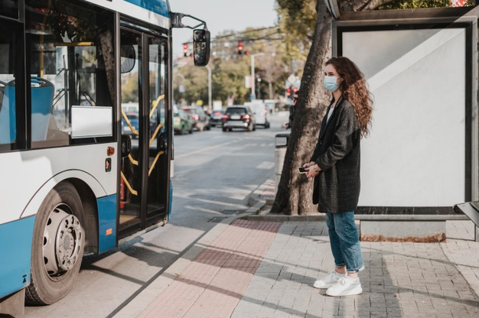
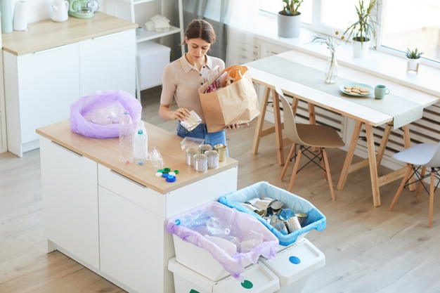
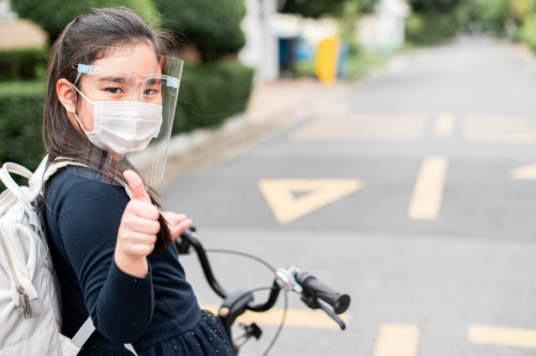
אחריות לטביעת רגל אקולוגית
באחריות המדינה: תשתיות (למשל תחבורה ציבורית), חקיקה ופיקוח (למשל על פינוי פסולת תעשייתית).
באחריות המשפחה: מקום המגורים, שימוש בתחבורה, תזונה, שימוש במוצרי צריכה וטיפול בפסולת.
באחריות האישית של כל תלמיד: צמצום צריכה של דברים מיותרים, שימוש בתחבורה ציבורית, העדפת הליכה ברגל או נסיעה על אופניים, העדפת מזון שאינו מעובד, הפרדת פסולת וכד'.

Slide 11
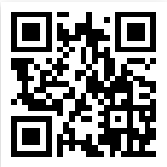
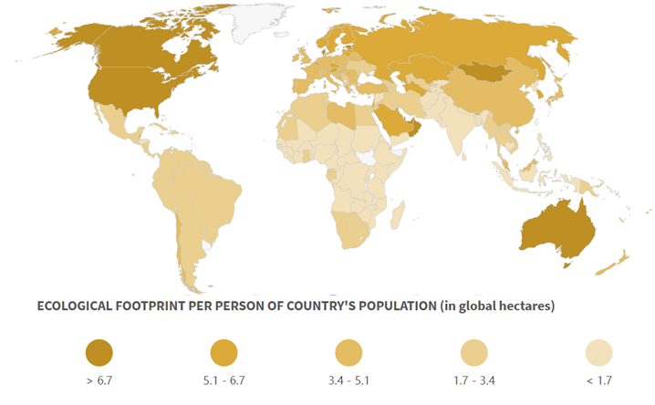
טביעת רגל אקולוגית במדינות שונות
הכנסו לקישור בקוד ה-QR בחרו ב:
התבוננו במפה המציגה טביעת רגל ממוצעת של אנשים במדינות שונות בעולם:
נסו לזהות היכן נמצאות: אירופה, אפריקה, אוסטרליה. ישראל, ארצות הברית, רוסיה הודו.
נסו לזהות מדינות נוספות.
געו במפה עם האצבע או העכבר להצגת שמות המדינות.
https://data.footprintnetwork.org/
Notes:
הערכים של טביעת הרגל האקולוגית במקרא של מפה זו הם ביחידת שטח הקטאר hectare השווה ל- 10 דונם.

Slide 12
טביעת רגל אקולוגית במדינות שונות
היעזרו במקרא המופיע מתחת למפה: צבע כהה יותר מסמן טביעת רגל אקולוגית ממוצעת גבוהה יותר לכל אדם במדינה.
באילו אזורים או מדינות טביעת הרגל האקולוגית גבוהה מאד?
באילו אזורים או מדינות טביעת הרגל האקולוגית נמוכה מאד?
https://data.footprintnetwork.org/
Notes:
הערכים של טביעת הרגל האקולוגית במקרא של מפה זו הם ביחידת שטח הקטאר hectare השווה ל- 10 דונם.

Slide 13
טביעת רגל אקולוגית במדינות שונות
נסו לשער: מהם הגורמים להבדלים בטביעת הרגל האקולוגית בין המדינות שונות בעולם?
https://data.footprintnetwork.org/
Notes:
השערות אפשריות הן שבמדינות בהן לאנשים יש טביעת רגל אקולוגית ממוצעת גבוהה יותר, האנשים צורכים יותר מוצרים, משתמשים יותר באנרגיה (לחיי היומיום למשל מיזוג ותחבורה ולייצור מוצרי הצריכה במפעלים), אנשים אוכלים יותר ויש בהן בזבוז גדול יותר של מזון שנזרק כלומר
דרושים יותר שטחים לגידול מזון, יש יותר שימוש במזון מעובד שדורש אנרגיה במפעלים לייצור שלו, יש יותר מזון שנזרק, יש יותר שימוש במוצרים לא טבעיים (פלסטיק וכדומה) המיוצרים במפעלים ונדרשת אנרגיה לייצור שלהם ומקום לפסולת שהם יוצרים ועוד.

Slide 14
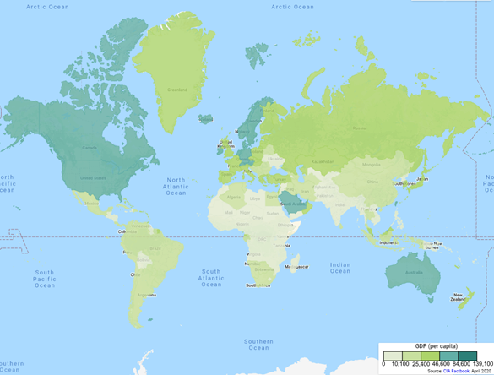
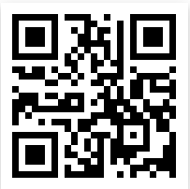
טביעת רגל אקולוגית במדינות שונות
כדי לבדוק את ההשערות שהעלינו, נשווה את מפת טביעת הרגל האקולוגית למפות המציגות מדדים הקשורים לאורח החיים:
כלכלה – תוצר מקומי גולמי GDP
טביעת רגל אקולוגית
https://geteach.com/
https://data.footprintnetwork.org/
Notes:
בקישור https://geteach.com/בתפריט התחתון מימין נבחר את סוג המפה ( (Select Map ומשמאל את השכבה של המדד שיוצג Layers)). בקבוצת המפות Human Geography נבחר מפת כלכלה Economy)) שכבת תוצר מקומי גולמי (GDP). זהו אחד המדדים המקובלים להערכת העושר וכוח הקנייה של אזרחי מדינה. (לבחירתכם, תוכלו לבדוק מפות נוספות באתר זה).

Slide 15
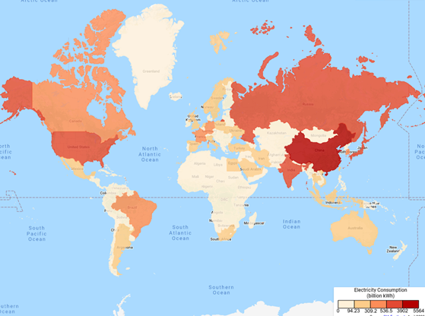
טביעת רגל אקולוגית במדינות שונות
כדי לבדוק את ההשערות שהעלינו, נשווה את מפת טביעת הרגל האקולוגית למפות המציגות מדדים הקשורים לאורח החיים:
אנרגיה – צריכת חשמל
טביעת רגל אקולוגית
https://geteach.com/
https://data.footprintnetwork.org/
Notes:
בקישור https://geteach.com/בתפריט התחתון מימין נבחר את סוג המפה ( (Select Map ומשמאל את השכבה של המדד שיוצג Layers)). בקבוצת המפות Human Geography נבחר מפת אנרגיה Energy) – ) שכבת צריכת חשמל Electricity Consumption)).
(לבחירתכם, תוכלו לבדוק מפות נוספות באתר זה).

Slide 16
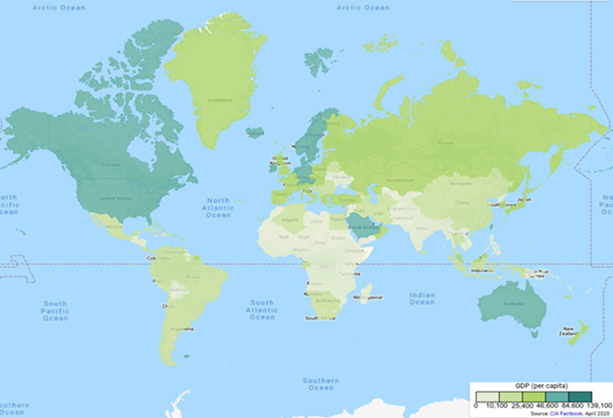
דיון בעקבות השוואת המפות
כלכלה תוצר מקמי גולמי GDP
האם השוואת המפות האלו יכולה להסביר את ההבדלים בטביעת הרגל האקולוגית של התושבים של מדינות שונות בעולם?
כיצד?
טביעת רגל אקולוגית
https://data.footprintnetwork.org/
אנרגיה צריכת חשמל
https://geteach.com/

Slide 17
דיון בעקבות השוואת המפות
כלכלה תוצר מקמי גולמי GDP
במפות ניתן לראות כי ברוב המדינות ככל שהעושר, צריכת המוצרים וצריכת החשמל של התושבים גבוהים יותר, כך גם טביעת הרגל האקולוגית של התושבים גבוהה יותר.
טביעת רגל אקולוגית
https://data.footprintnetwork.org/
אנרגיה צריכת חשמל
https://geteach.com/

Slide 18
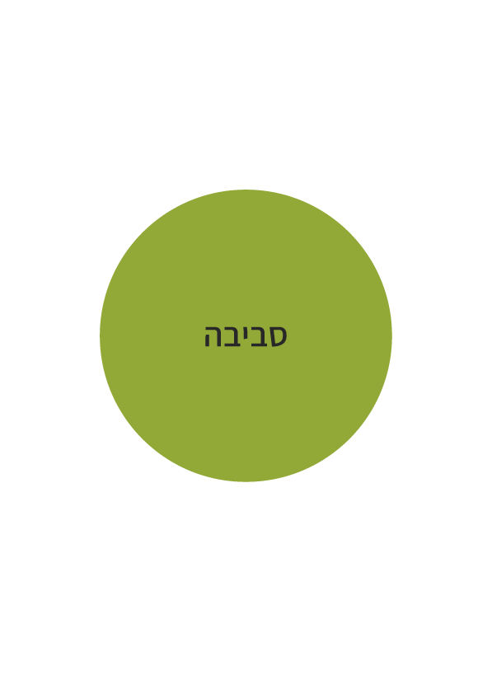
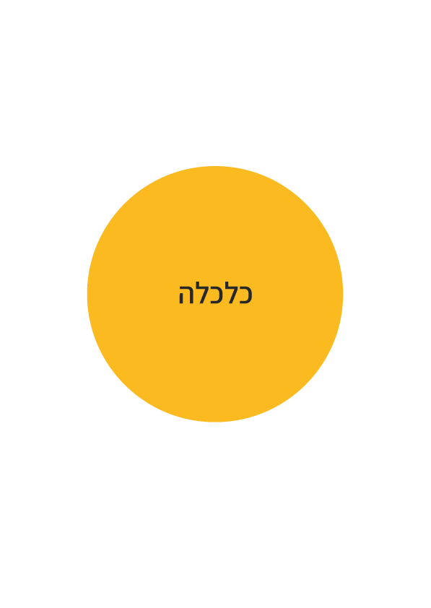
כלכלה, סביבה או טכנולוגיה?
בפעילות הקודמת ראינו כי אורח החיים שלנו משפיע על הסביבה ועל משאבי כדור הארץ.
השפעה זו קשורה לשלושה תחומים עיקריים:
Notes:
יש להכין בכיתה מראש 3 אזורים עם שילוט מתאים (רצוי בצבעים המופיעים במצגת), בהתאם לשלושת התחומים: כלכלה, סביבה, טכנולוגיה

Slide 19
כלכלה, סביבה או טכנולוגיה?
עבודה בזוגות – סיפורי מקרה
קראו את המידע בכרטיסיית סיפור המקרה שקיבלתם.
החליטו לאיזה משלושת התחומים קשור המקרה.
במידה והסיפור שייך למספר תחומים, בחרו את התחום המתאים ביותר לדעתכם.
עברו לעמוד באזור המתאים בכיתה.
Notes:
יש לתלות בכיתה שילוט לסימון שלושה אזורים בהתאם לשלושת התחומים: כלכלה, סביבה, טכנולוגיה (מומלץ שילוט בצבעים המופיעים במצגת).

Slide 20
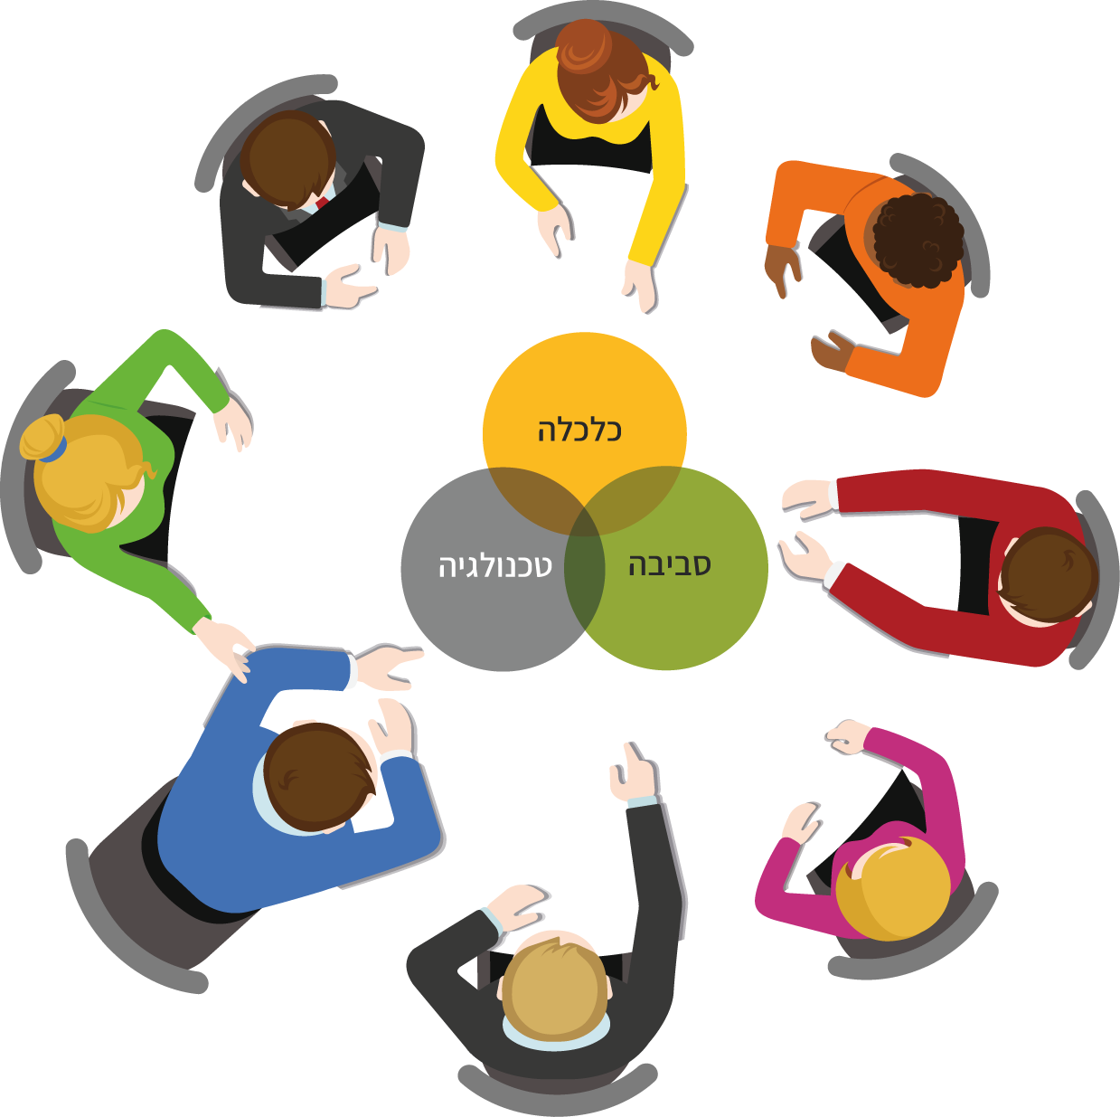
כלכלה, סביבה או טכנולוגיה?
עבודה בקבוצות לפי אזורים-תחומים:
כל קבוצה תקבל מדבקות בשלושה צבעים המייצגים את התחומים.
כל זוג יציג לקבוצה בקצרה את סיפור המקרה שלו.
הקבוצה תדון ותחליט האם סיפור המקרה שייך לתחום אחד, לשניים או לשלושת התחומים.
בהתאם, הקבוצה תדביק על הכרטיסייה מדבקה, שתי מדבקות או שלוש, בצבעים המתאימים לתחומים.
Notes:
הערה: במידה וייווצר פער גדול במספרי התלמידים בקבוצות, מומלץ לבקש מתלמידים שהסיפור שלהם מתאים לדעתם ליותר מאזור אחד, לעבור בהתאם מקבוצה גדולה לקבוצה קטנה יותר.

Slide 21
כלכלה, סביבה או טכנולוגיה?
שאלה במליאה:
לכמה סיפורי מקרה יש מדבקה אחת? לכמה שתי מדבקות ואיזה? ולכמה שלוש מדבקות?

Slide 22
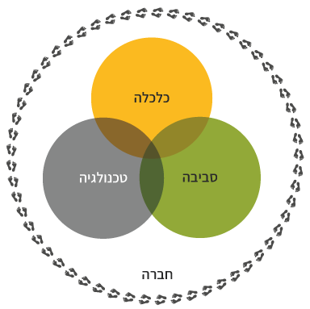
כלכלה, סביבה וטכנולוגיה
סיכום ביניים
לרוב יש קשר הדוק בין התחומים סביבה - כלכלה – טכנולוגיה.
יש השפעות הדדיות של התחומים האלו כמעט בכל התרחשות ופעילות שלנו.
החברה (בני האדם, המדינות והתרבות), קשורה לשלושת התחומים האלו.

Slide 23
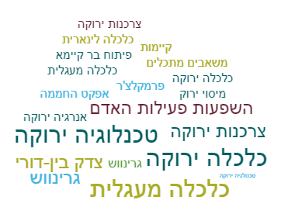
הכרות עם מושגים בנושא "כלכלה ירוקה"
עבודה בזוגות:
בחרו באחד המושגים מהרשימה בדף הפעילות (מושג שונה לכל זוג).

Slide 24
הכרות עם מושגים בנושא "כלכלה ירוקה"
עבודה בזוגות:
חפשו מידע על המושג. היעזרו בוויקיפדיה ובמקורות נוספים.
נסחו הגדרה למושג ב- 7 מילים בלבד.
מצאו תמונה אשר תמחיש את המושג. היעזרו במאגרי תמונות.
צרו פוסטר הכולל את שם המושג, התמונה המייצגת ושמותיכם.
משך הזמן העומד לרשותכם הוא 15 דקות.

Slide 25
הכרות עם מושגים בנושא "כלכלה ירוקה"
הציגו במליאה את הפוסטרים שהכנתם

Slide 26
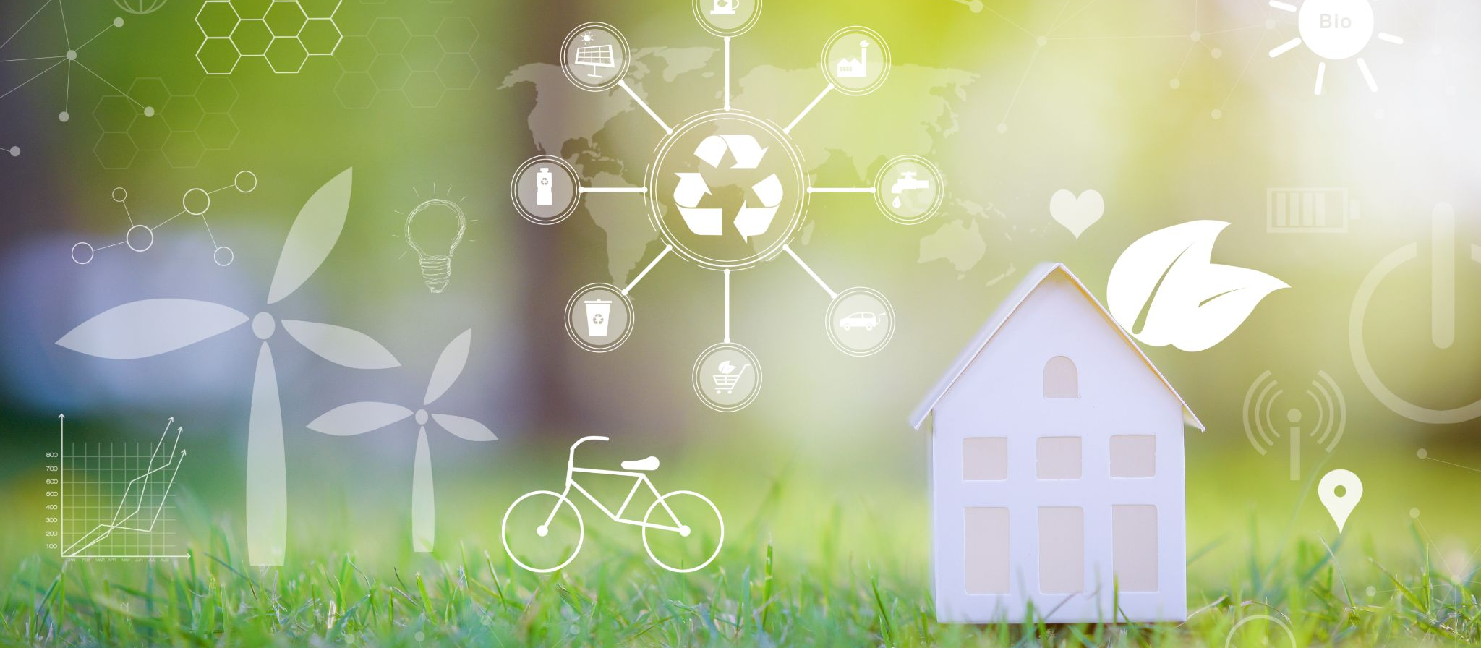
סיכום ורפלקציה
אילו תחושות עלו בכם בעקבות החשיפה למושג "טביעת רגל אקולוגית"?
אילו מושגים שמעתם שלא הכרתם קודם?
עם אילו תובנות אישיות יצאתם מפעילות זו?
Notes:
Image by <a href="https://pixabay.com/users/geralt-9301/?utm_source=link-attribution&amp;utm_medium=referral&amp;utm_campaign=image&amp;utm_content=3295824">Gerd Altmann</a> from <a href="https://pixabay.com/?utm_source=link-attribution&amp;utm_medium=referral&amp;utm_campaign=image&amp;utm_content=3295824">Pixabay</a>

